Slide 1
Разработка мобильного приложения проверки даты изготовления продукта на Flutter

Slide 2
Актуальность
Дата изготовления и срок годности на упаковках часто нанесены мелко, неоднородно, могут быть стёрты или плохо читаемы.
Ошибки при проверке приводят к продаже просроченных товаров, рискам для здоровья и финансовым потерям.
Автоматизация проверки с помощью мобильного приложения позволяет ускорить контроль, снизить долю ошибок и упростить задачу пользователю/персоналу.

Slide 3
Цель
Снижение числа ошибок при проверке сроков годности и сокращение трудозатрат пользователя за счёт автоматизации поиска даты на упаковке товара средствами компьютерного зрения.

Slide 4
Задачи
Анализ аналогов (учёт сроков / приложения-сканеры).
Формирование требований и разработка ТЗ.
Проектирование архитектуры и прототипа системы.
Подготовка датасета: сбор и разметка фото/видео с датой.
Обучение детектора YOLO для локализации области даты.
Реализация системы.
Оценка качества и план развития.
Подготовка отчёта.

Slide 5
Анализ аналагов
Функция / система | BEEP – Expiry Date Tracking (и аналоги инвентаризации) | Zuzanka | Разрабатываемая система
Автоматическая детекция области даты (bbox/подсветка) | - | - | +
Автоматическое чтение даты (OCR) в значение | - | +- | +-
Работа при “неидеальной” съемке (угол/свет/размытие) | + | - | +-
Ручной ввод даты (fallback) | + | - | +
Сообщение об ошибке + сбор фидбека | - | - | +
Дообучение модели на новых примерах | - | - | +
Офлайн-детекция на телефоне | - | - | +
Мультиплатформенность (Android + iOS) | + | + | +-

Slide 6
технологии
Flutter + Dart
ASP.NET Core + EF Core
PostgreSQL
Python + PyTorch + Ultralytics YOLO + OpenCV
OCR: Tesseract/EasyOCRONNX + TFLite (мобильный инференс)
GitHub, Docker

Slide 7
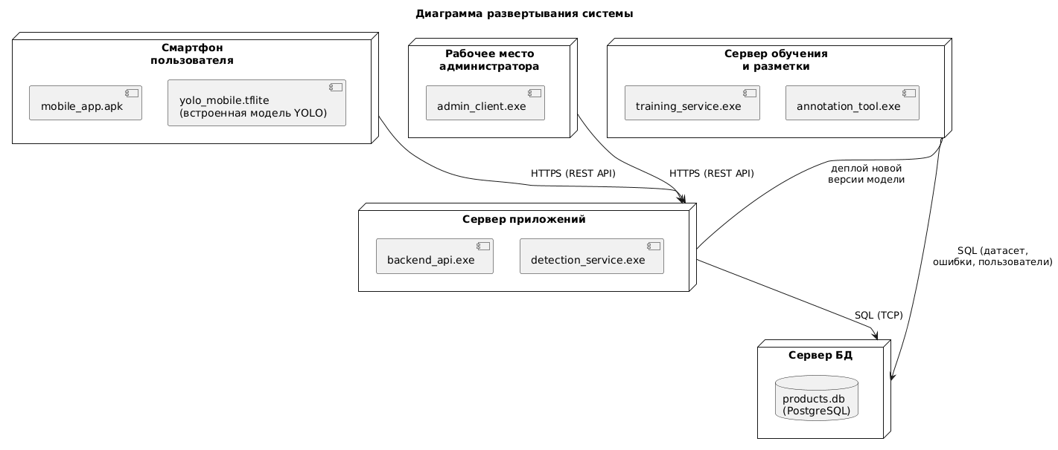
проект

Slide 8
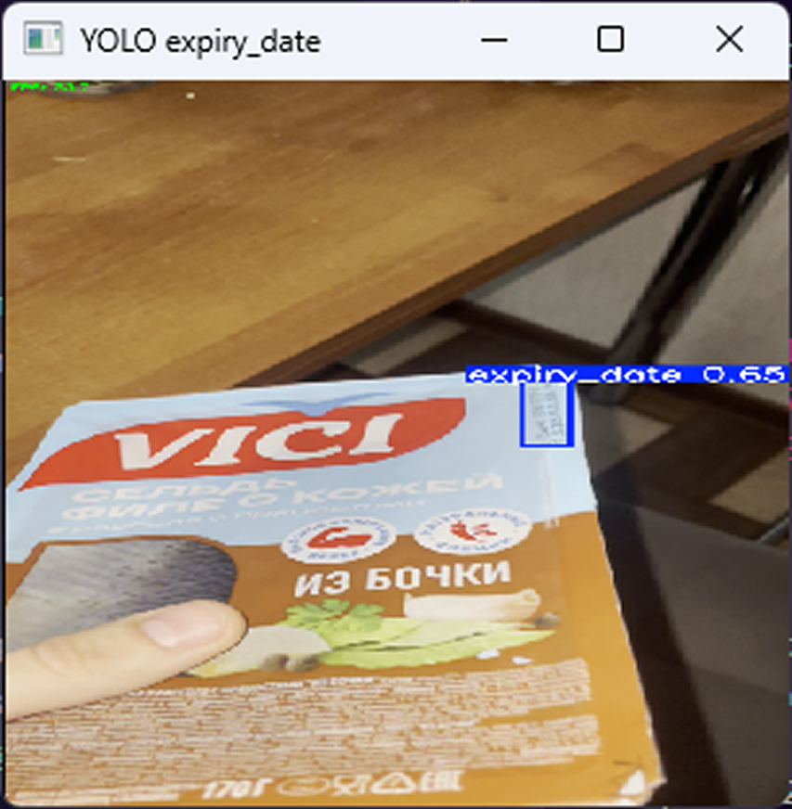
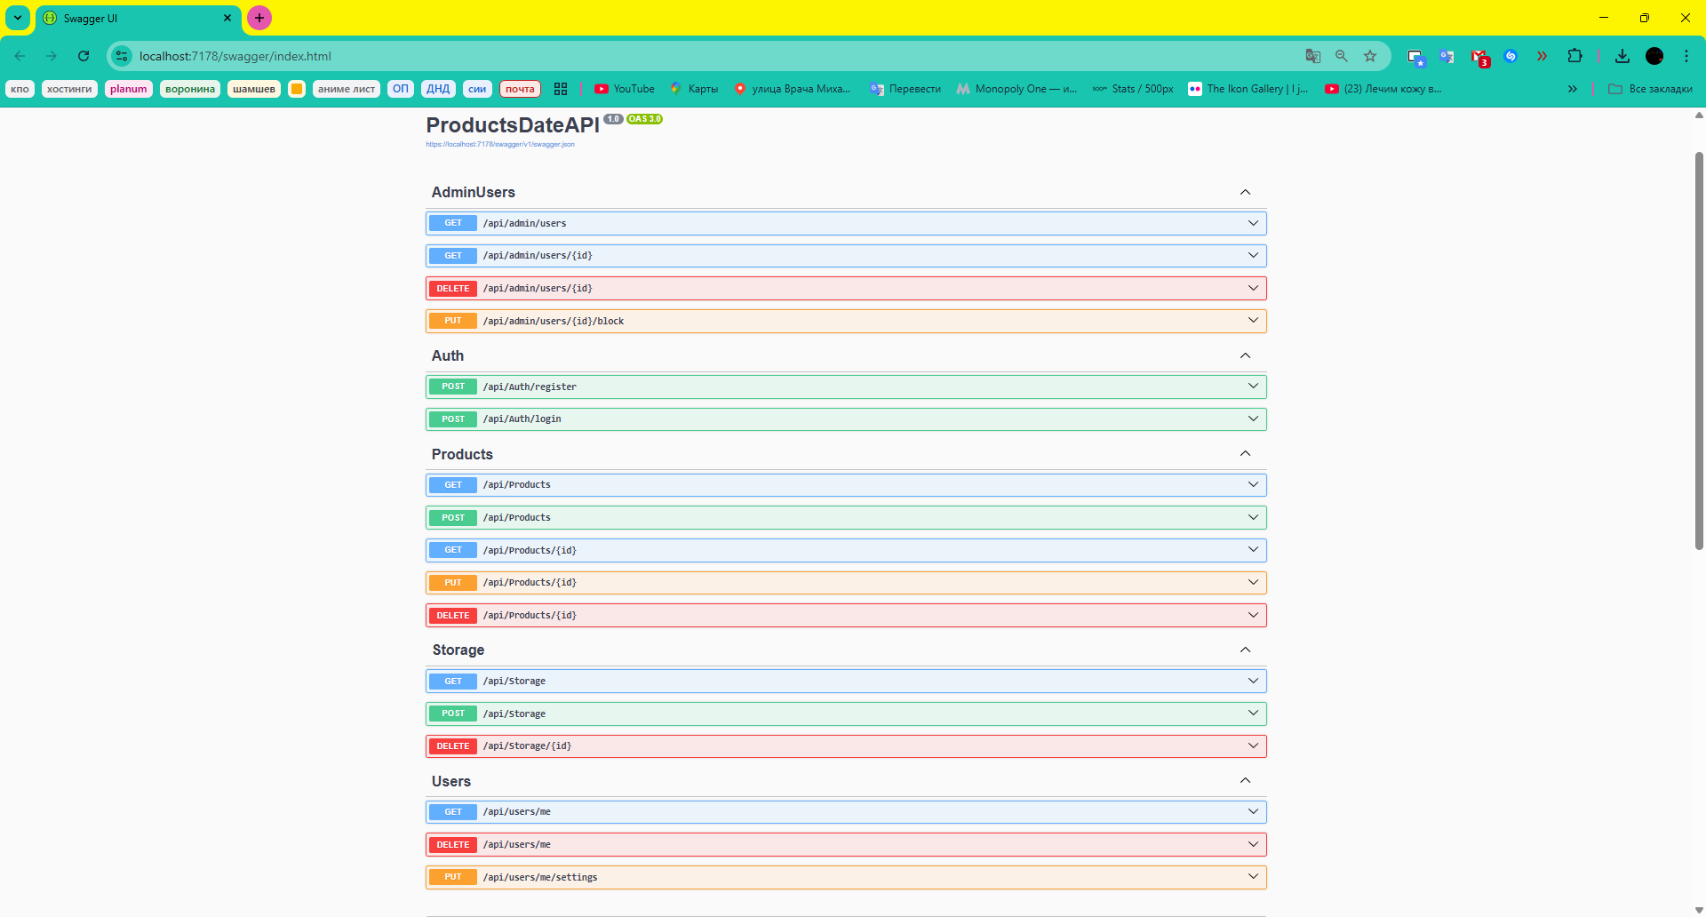
что уже готово
30/55 задач
Проведены эксперименты с обучением моделей распознавания
Спроектирована система
Основной функционал бэка
Создан проект мобильного приложения

Slide 9
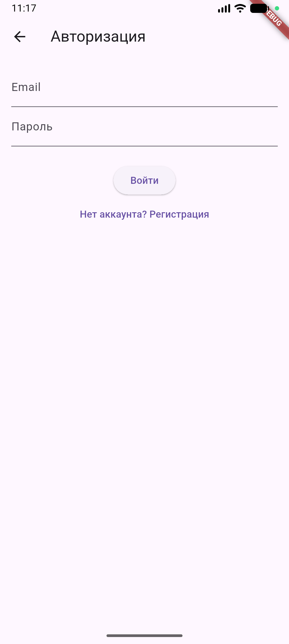
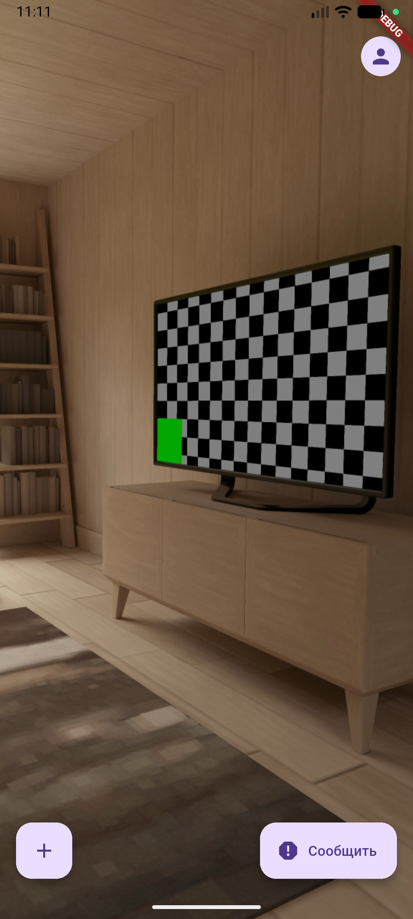
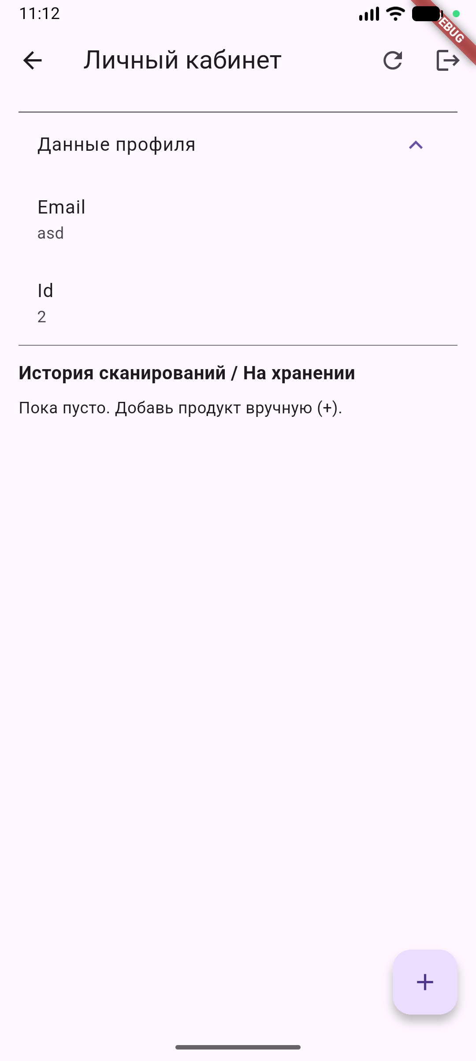
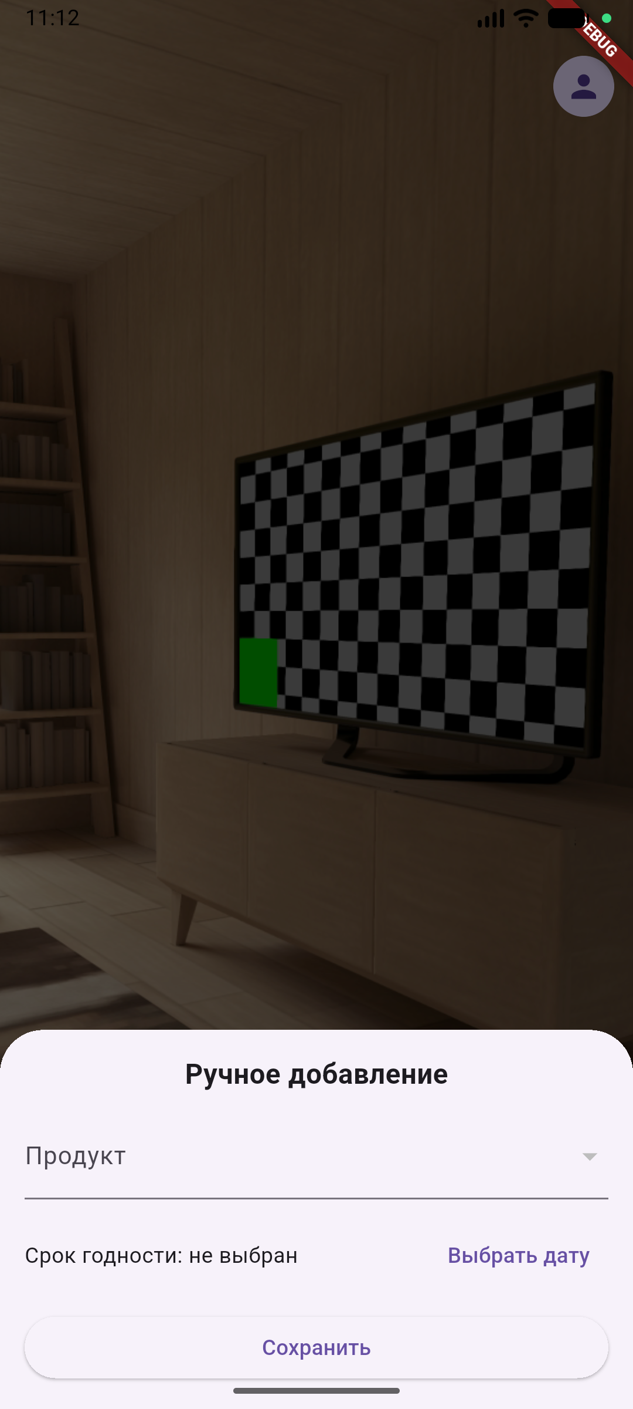

Slide 10
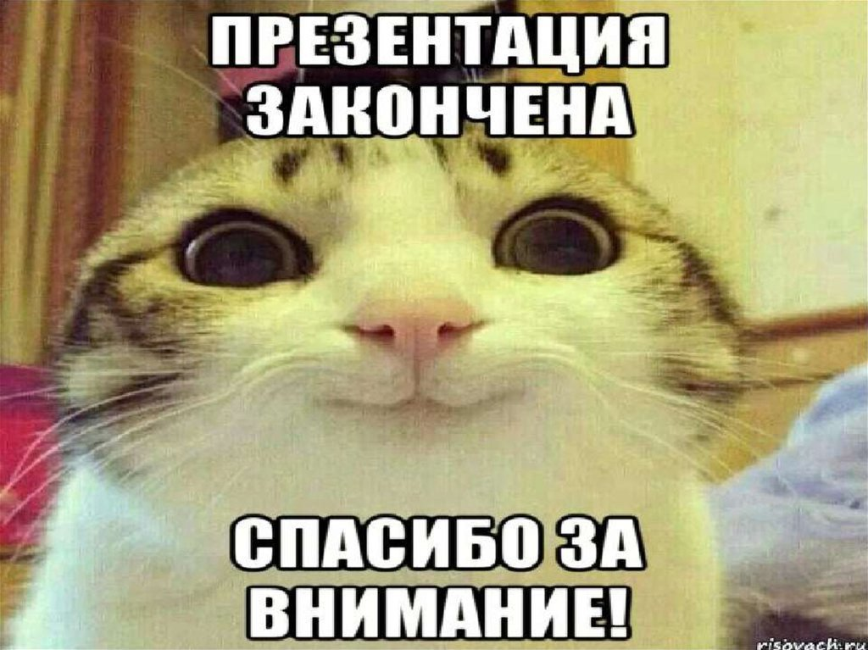

Спасибо за внимание

